Slide 1


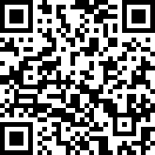
オンライン面接練習
ジョブカフェおかやまは、岡山の若者の就職活動を
サポートするために、岡山県が設置している機関です
利用無料
オンライン相談も行っています
パソコンやスマートフォンから
専任のキャリアカウンセラーに相談できます 1回30分まで
利用は完全予約制
・利用には当所に登録が必要です。（要 来所）
・利用希望日の3開所日前までに担当カウンセラーへ
お申し込みください。
※使用機器、利用にあたっての詳細は担当カウンセラーにご相談ください

